Slide 1
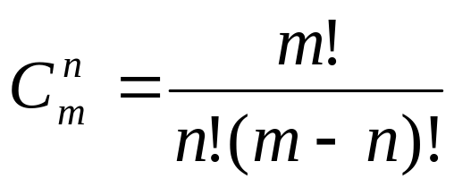
作业与上机练习
1. 写一个函数int prime(int x)，如果x是素数返回值为1，否则返回0。并用主函数验证它。
2． 写一个函数power(double x, int n)，其返回值为x^{n}，并用此函数计算1.5³。
3． 求1到10共10个数中取出3个不同的数，共有多少种组合方式？
算法：使用数学中的组合公式，其中m=10,n=3。
4． 用递归算法编写求Fibonacci数列第n项值的函数fib(int n)，并用主函数输出它的前20项来验证该函数

Slide 2
思考题
用递归的方法输出回文：
如输入 c
则输出：cbabc

